Slide 1
Разработка высокоуровневого типизированного языка программирования JadeLoom на основе виртуальной машины JVM для упрощения разработки программного обеспечения и улучшения производительности
Исполнитель: Абакаров Г.Г. — студент БВТ2003
Научный руководитель: Городничев М.Г. — к.т.н, доцент, зав. каф. МКиИТ
12.06.2024 г.

Slide 2
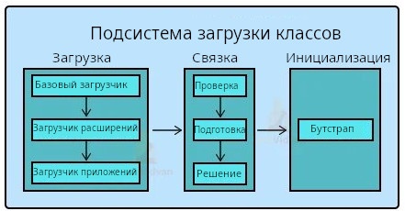
Подсистема загрузки классов
Загрузчик классов является oсновным и важнейшим компонентом JVM, которая динамически загружает классы в JVM. Обычно классы загружаются только по соответствующему запросу, по мере востребованости класса, но, в самой реализации компилятора была предусмотрена загрузка классов для получения дополнительной информации, необходимой при генерации байткода.
Система исполнения в JVM не обращается напрямую к файловым системам, структурам байткода только благодаря загрузчику классов. Делегирование является основной и важнейшей концепцией, которой придерживается загрузчик.
Загрузчик классов отвечает за поиск необходимых классов, чтение их содержимого и загрузку классов, содержащихся в библиотеках. Эта загрузка обычно выполняется «по требованию», поскольку она не происходит до тех пор, пока программа не вызовет класс. Класс с именем может быть загружен только один раз данным загрузчиком классов.

Slide 3
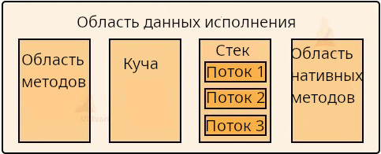
Области данных времени выполнения JVM
JVM выделяет множество областей данных во время выполнения, которые используются во время выполнения программы. Некоторые участки данных созданы JVM во время старта и уничтожаются во время её выключения. Другие создаются для каждого потока и уничтожаются, когда поток уничтожается.
(PCR) - Виртуальная машина Java может поддерживать множество потоков исполнения одновременно. Каждый поток виртуальной машины Java имеет свой собственный регистр PC (program counter).
Каждый поток в JVM имеет собственный стек, созданный одновременно с потоком.. Cтеки в JVM могут иметь фиксированный размер или динамически расширяться и сжиматься в соответствии с требованиями вычислений.
JVM имеет кучу (heap), которая используется всеми потоками виртуальной машины Java. Куча - это область данных времени выполнения, из которой выделяется память для всех экземпляров и массивов классов.
Область методов - JVM имеет область методов, которая является общей для всех потоков. Она хранит структуры для каждого класса, такие как пул констант, данные полей и методов, а также код для методов и конструкторов, включая специальные методы, используемые при инициализации классов и экземпляров, и инициализации интерфейса.
Реализация виртуальной машины Java может использовать обычные стеки, реализуемые операционной системой, для поддержки native methods (методов, скомпилированных в машинный код).

Slide 4
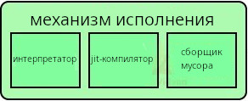
Meханизм исполнения байткода JVM
Байткод, назначенный в области данных исполнения, будет выполнен механизмом исполнения байткода JVM. Механизм выполнения считывает необходимый для выполнения байткод и выполняет его по мере необходимости.
Интерпретатор – это наиболее важный исполнительный компонент, который отвечает за непосредственное выполнение байткода JVM. Он обрабатывает и выполняет соответствующие действия для этого байткода. Недостаток интерпретатора заключается в том, что, когда метод вызывается несколько раз, требуется выполнение интерпретаации для каждого вызова.
JIT-компилятор устраняет недостатки интерпретатора. Со временем, когда определенные участки кода программы начинают выполняться многократно, JVM активирует свой JIT-компилятор. JIT-компилятор анализирует наиболее часто исполняемые участки кода и преобразует их в машинный код, оптимизированный для конкретной аппаратной платформы.
Сборщик мусора – это компонент, запускающий автоматический процесс, во время которого виртуальная машина JVM осматривает объекты в куче, проверяет, есть ли на них еще ссылки, и освобождает память, используемую теми объектами, которые больше не нужны. Процесс сборки мусора не контролируется программистом, а исполняется виртуальной машиной, когда это необходимо.

Slide 5


Slide 17
Пример таблицы совпадения методов для параметров класса A, Б, В, А и Д, где А наследуется от Д и В, а В от С
В данном случае найден метод с сигнатурой Meтод(А,Б,В,Д,Д), все уровни совпадения которых являются минимальными, поэтому компилятор сгенерирует вызов данного метода.
 | А(1) | Б(2) | В(3) | А(4) | Д(5)
Метод(А,Б,В,Д,Д) | 1 | 1 | 1 | 2 | 1
Метод(Д,Б,В,В,В) | 2 | 1 | 1 | 2 | -1
Метод(Д,Б,В,С,Д) | 2 | 1 | 1 | 3 | 1
Метод(С,Б,В,С,Д) | 3 | 1 | 1 | 3 | 1
Генератор байткода анализирует количество аргументов, переданных в вызов перегруженного метода, и выбирает те методы, количество аргументов которых равна количеству аргументов, переданных в вызов перегруженного метода. Если найдено 0 таких методов, то генератор байткода вызывает исключение, сообщающее программисту о том, что соответствующий метод с соответствующим количеством аргументов не найден. Далее генератор обращается к метаданным класса, где хранится информация о сигнатурах перегруженных методов, сравнивая сигнатуру вызова с доступными сигнатурами методов. Если генератор находит в метаданных точно совпадающую сигнатуру, то выбирает соответствующую версию метода. Если в метаданных нет точного совпадения, генератор применяет правила приведения типов, чтобы найти наиболее подходящую версию. Если подходящих версии более чем 1, или равно 0, то генератор вызывает исключение.

Slide 18
Пример таблицы совпадения методов для параметров класса A, Б, В, А и Д, где А наследуется от Д и В, а В от С
В данном случае не найден метод, все уровни совпадения которых являются минимальными, поэтому компилятор вызовет исключение
 | А(1) | Б(2) | В(3) | А(4) | Д(5)
Метод(А,Б,В,Д,Д) | 1 | 1 | 1 | 2 | 1
Метод(Д,Б,В,В,В) | 2 | 1 | 1 | 2 | -1
Метод(Д,Б,В,С,Д) | 2 | 1 | 1 | 3 | 1
Метод(С,Б,В,A,Д) | 3 | 1 | 1 | 1 | 1
Генератор байткода анализирует количество аргументов, переданных в вызов перегруженного метода, и выбирает те методы, количество аргументов которых равна количеству аргументов, переданных в вызов перегруженного метода. Если найдено 0 таких методов, то генератор байткода вызывает исключение, сообщающее программисту о том, что соответствующий метод с соответствующим количеством аргументов не найден. Далее генератор обращается к метаданным класса, где хранится информация о сигнатурах перегруженных методов, сравнивая сигнатуру вызова с доступными сигнатурами методов. Если генератор находит в метаданных точно совпадающую сигнатуру, то выбирает соответствующую версию метода. Если в метаданных нет точного совпадения, генератор применяет правила приведения типов, чтобы найти наиболее подходящую версию. Если подходящих версии более чем 1, или равно 0, то генератор вызывает исключение.

